Slide 1
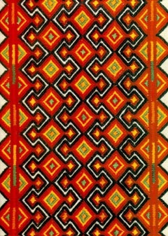
Українська музика, як частина музичної культури слов`ян

Slide 2
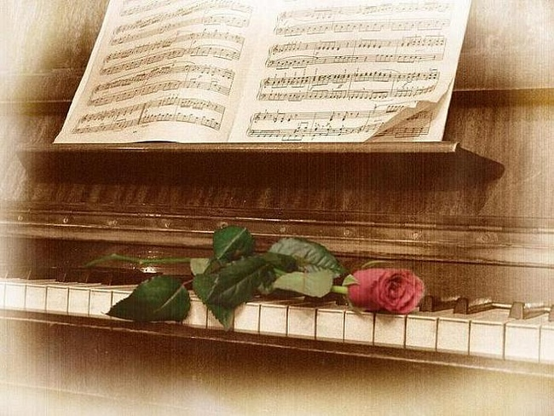
Професійна музика

Slide 3
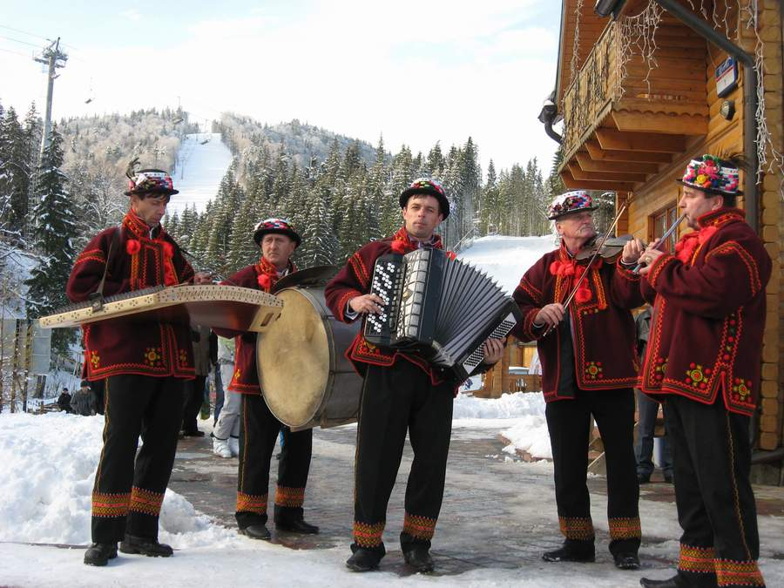
Народна музика

Slide 4
`
Слов`яни – це велика група споріднених мовою та культурою народів, що живуть у Східній та Центральній Європі та утворюють три народності:
- східнослов`янську;
- західнослов`янську;
- південнослов`янську;

Slide 5
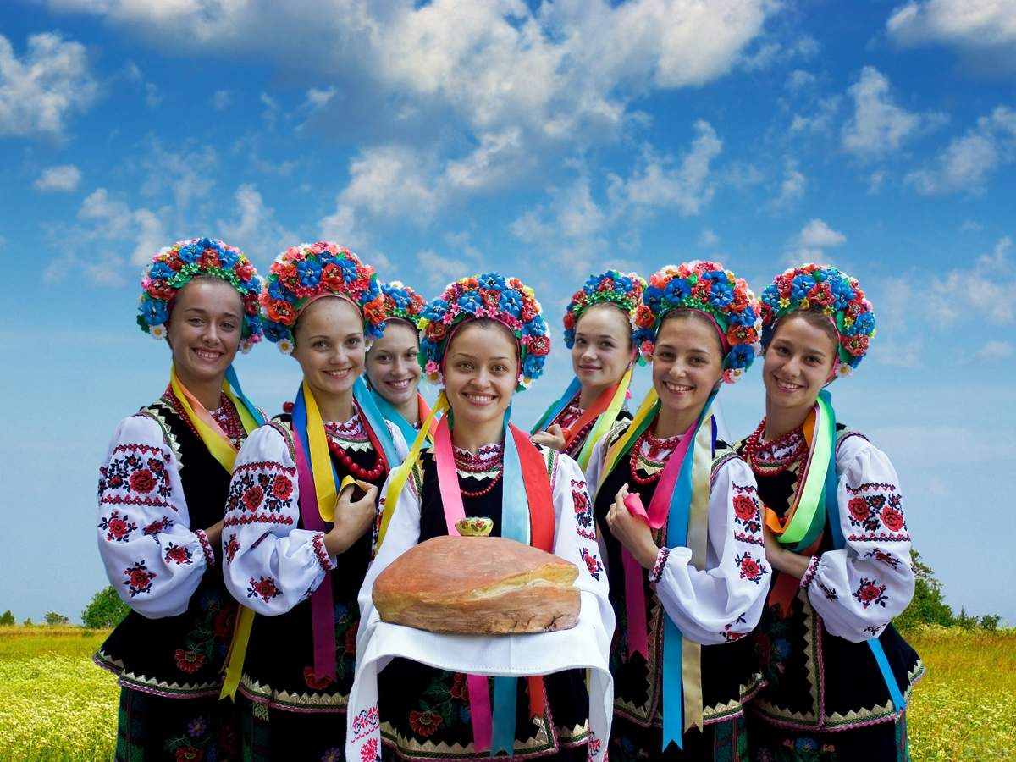
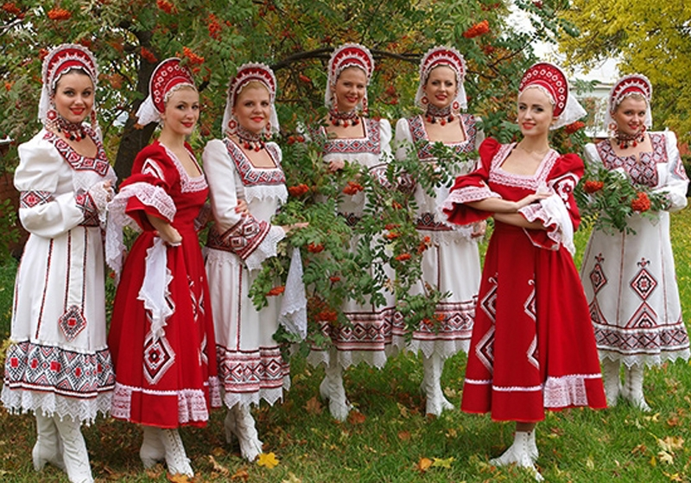
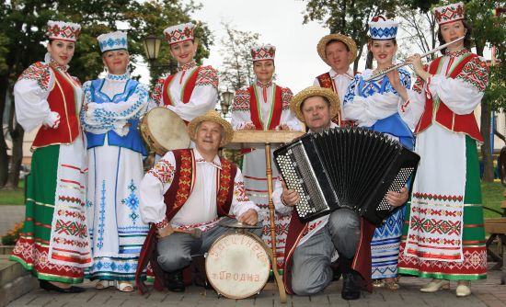
Українці
Росіяни
Білоруси

Slide 6
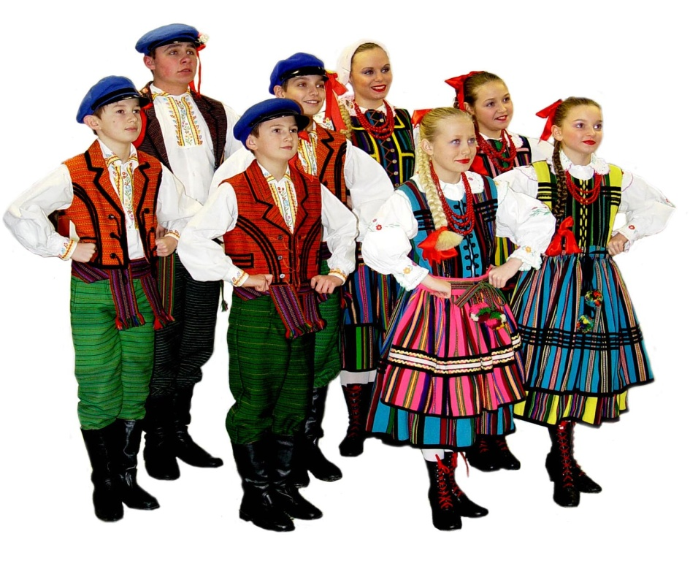
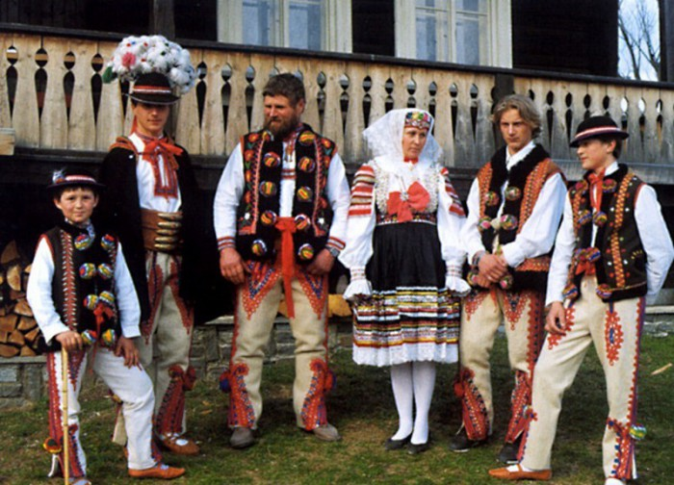
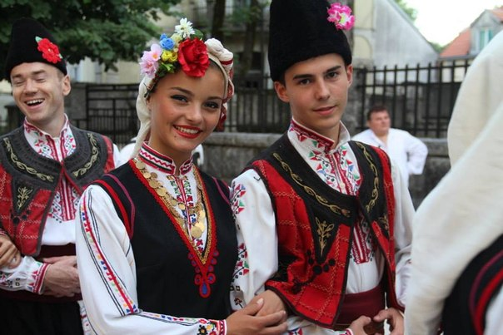
Поляки
Чехи
Словаки

Slide 7
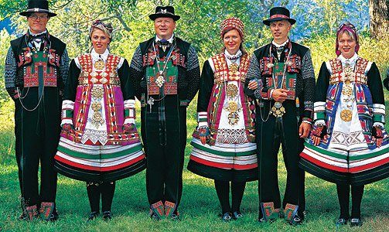
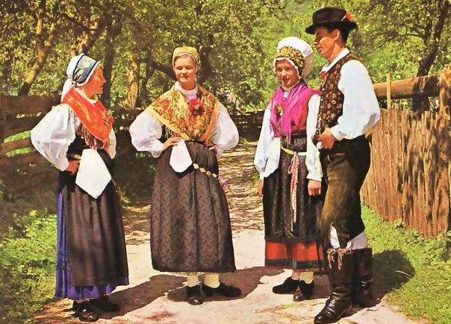
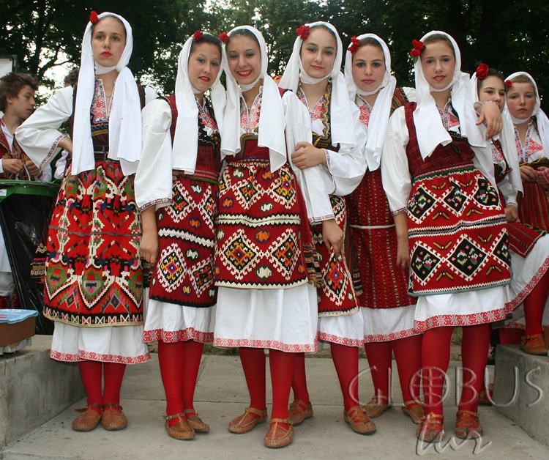
Болгари
Хорвати
Македонці

Slide 8
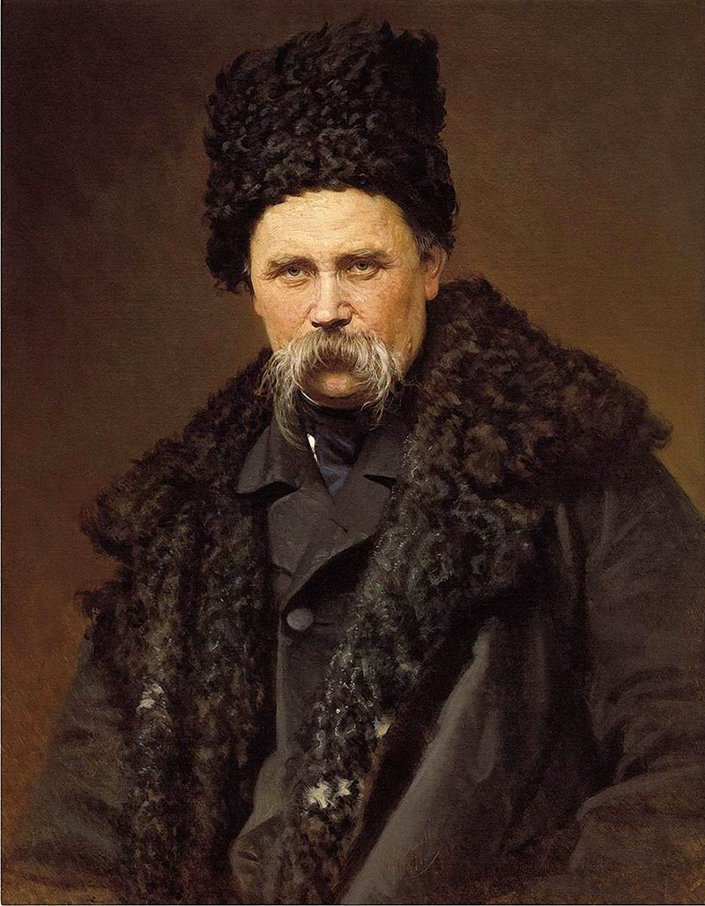
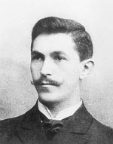

“Реве та стогне Дніпр широкий”
Тарас Шевченко
Данило Крижанівський

Slide 9
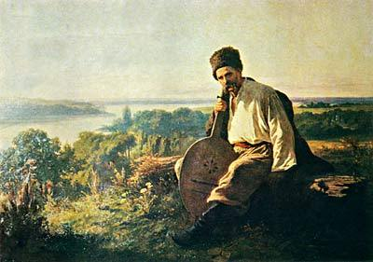
Т. Крутовський
“Шевченко з кобзою над Дніпром”

Slide 10
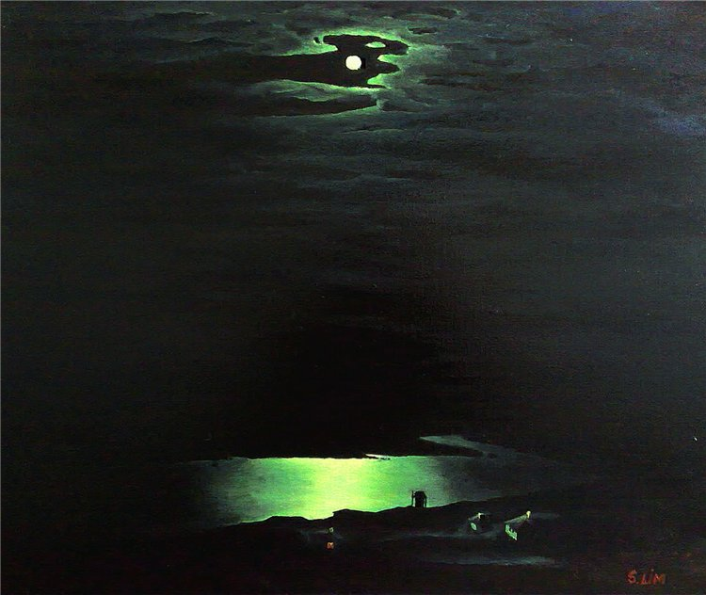
А. Куїнджі “Місячна ніч на Дніпрі”

Slide 11
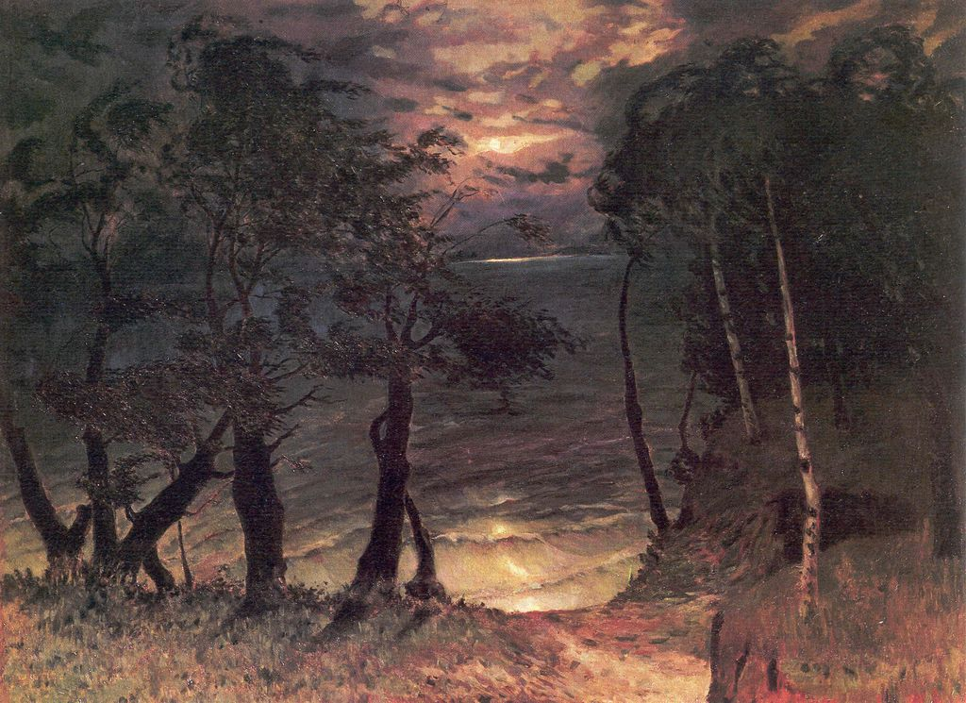
М. Бурачек “Реве та стогне Дніпр широкий”

Slide 12
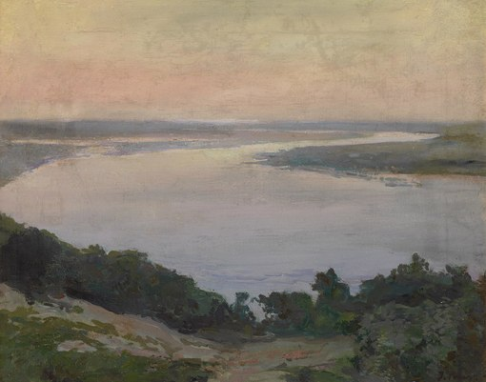
І. Труш “Дніпро біля Києва”

Slide 13
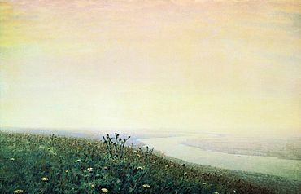
А. Куїнджі “Дніпро вранці”

Slide 14
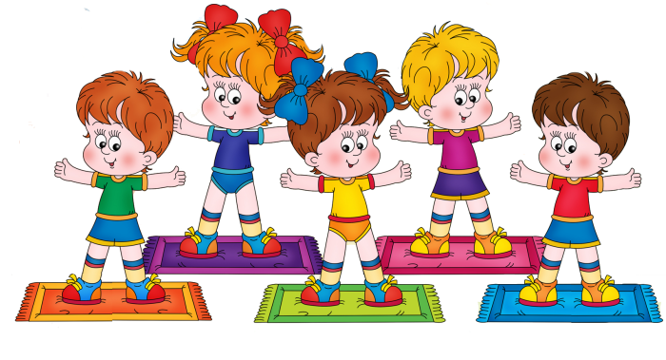

Slide 15



Slide 16
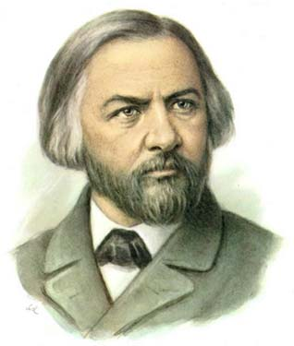
Михайло Іванович Глінка

Slide 17
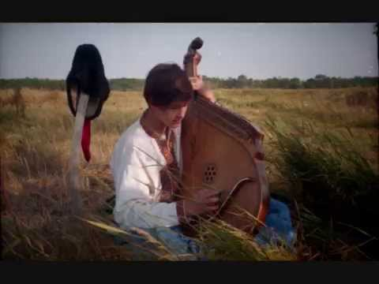
"Гуде вітер вельми в полі"

Slide 18
Підсумки уроку
Що тобі відомо про музичну культуру слов`янських народів?
Розкажи про подорож, яку ми розпочали
Хто є авторами пісні про Дніпро?
Розкажи про виконавців цього твору
Яку пісню ми вивчили на уроці?
Про що в ній ідеться?

Slide 19
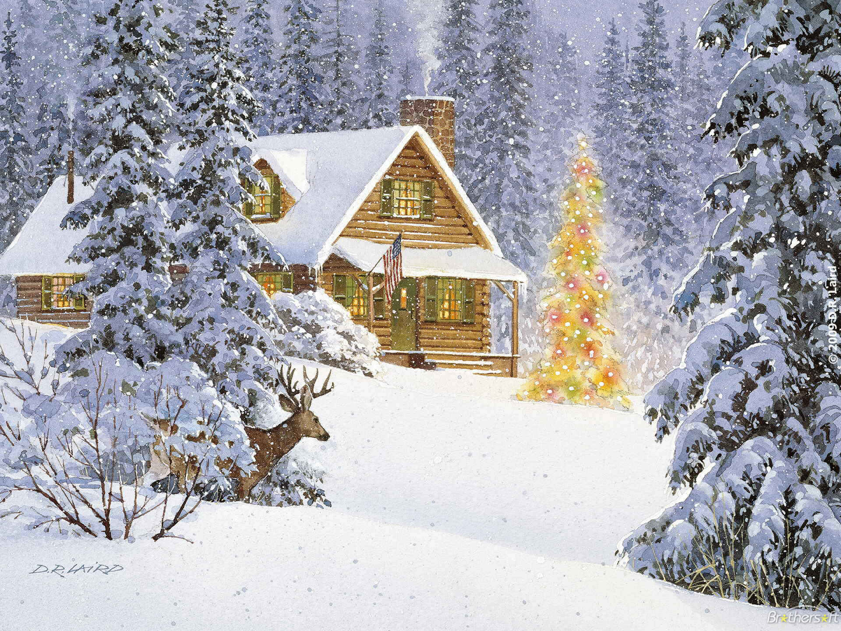
Дякую за роботу!
До побачення!

